Slide 1
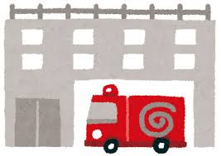

當我聽到火災的消息，我可以怎樣做？
對象：並非直接受火災影響的學童
教育局 教育心理服務(新界西)組

Slide 2
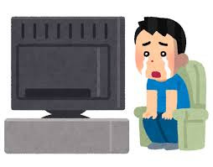
這幾天，我可能會聽到很多火災的消息，或看到火災的新聞。

Slide 3
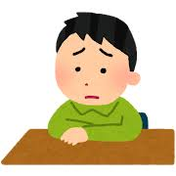
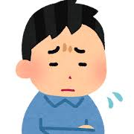
畫面裡可能有火光、救護車和消防員。
這些畫面可能讓我感到害怕、緊張或擔心。
這些感覺都是正常的。

Slide 4
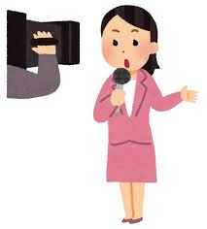
這些新聞畫面是大人拍下的影像，
讓大家知道發生了有什麼事情。

Slide 5
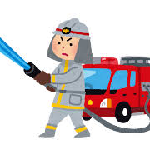
有很多消防員和警察正在努力工作。他們在救還在大樓內的人，同時會盡快令火熄滅。

Slide 6
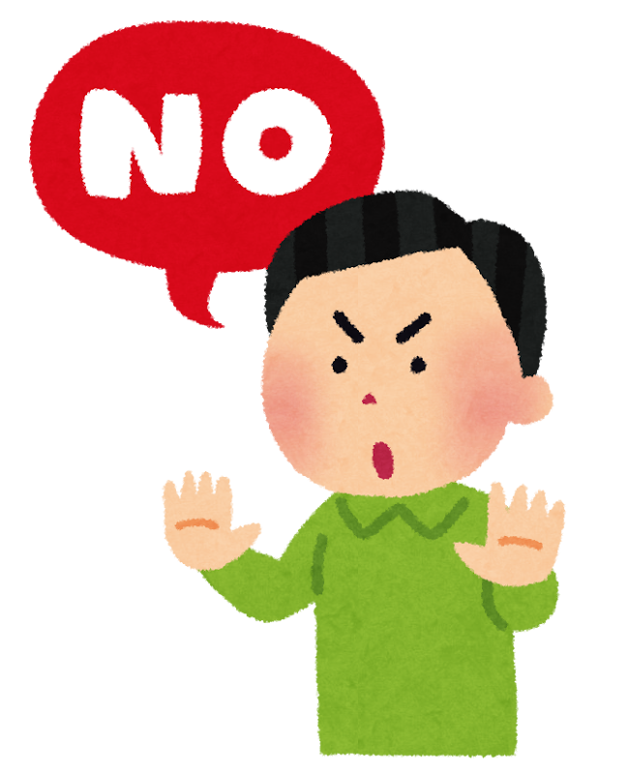

如果我覺得害怕，我可以：
告訴大人：「我不想看這些新聞。」

Slide 7
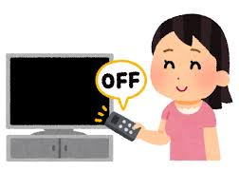
請大人關掉電視或換到別的節目

Slide 8
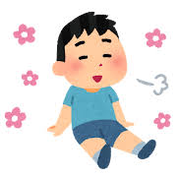
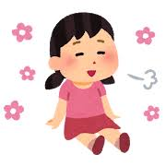
深呼吸

Slide 9
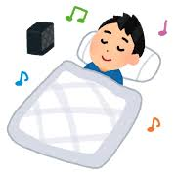
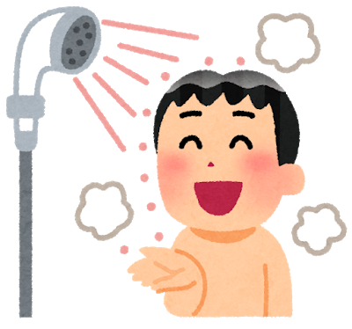
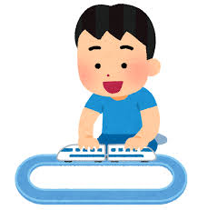
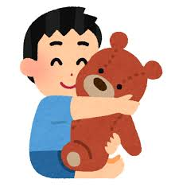
做一些讓我平靜的事情，
例如聽音樂、玩玩具或抱著我喜歡的物品

Slide 10
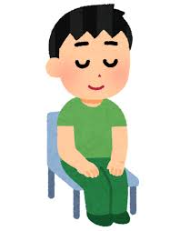
到安靜的地方坐一坐

Slide 11
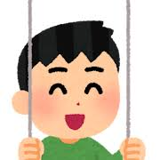
當我這樣做，我可能會覺得舒服一點，安心一點。

Slide 12
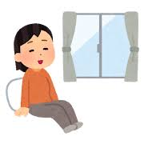
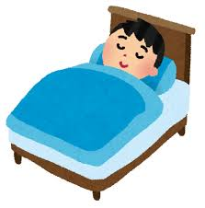
我可以記住：我現在在安全的地方

Slide 13
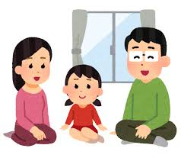
如果我感到不舒服，父母和老師會支持我
我可以選擇不看讓我害怕的新聞

Slide 14
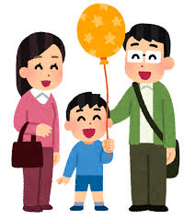
我是安全的，也有人在照顧我、保護我。

